Slide 1
习题课
二重、三重积分，曲线、曲面积分

Slide 2
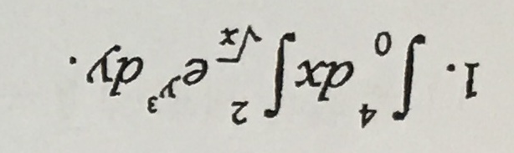
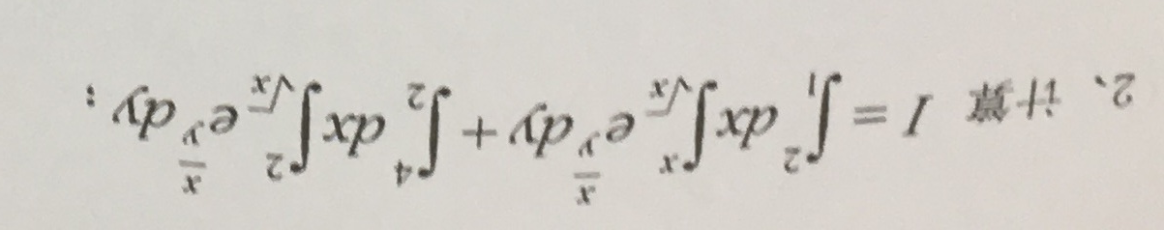
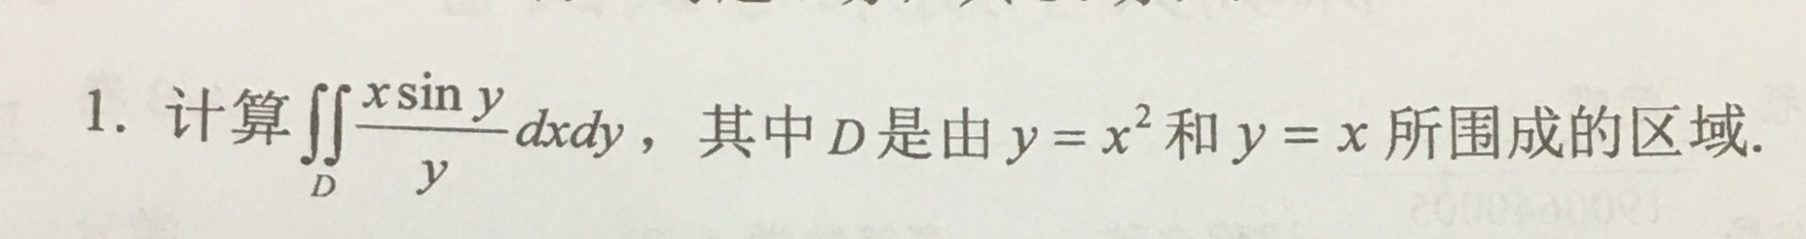
二重积分
1
2
3

Slide 3
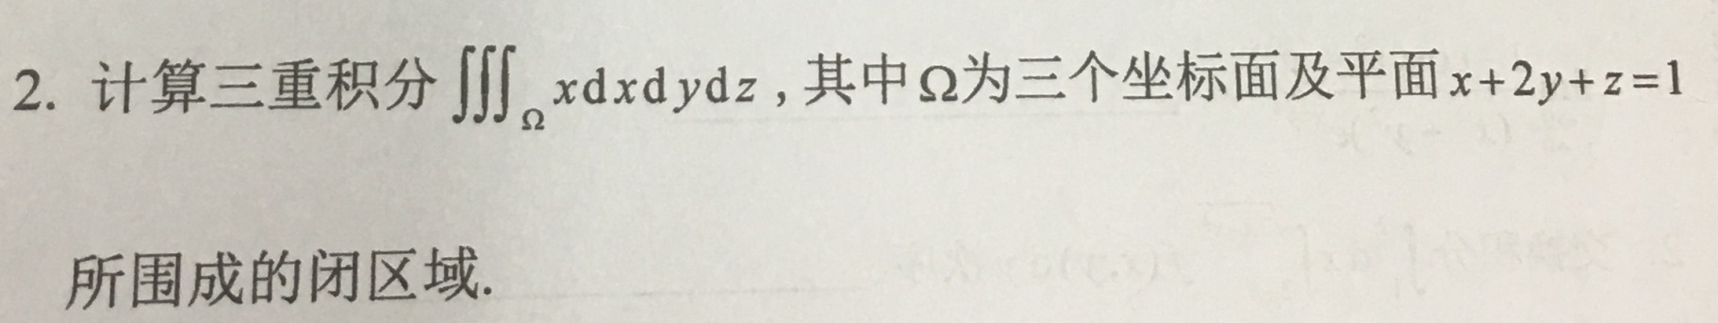
三重积分
1

Slide 4
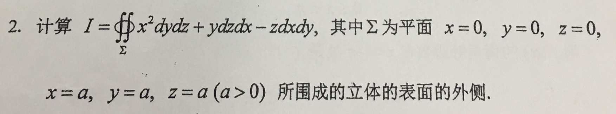
曲线积分计算题
曲面积分计算题

Slide 5
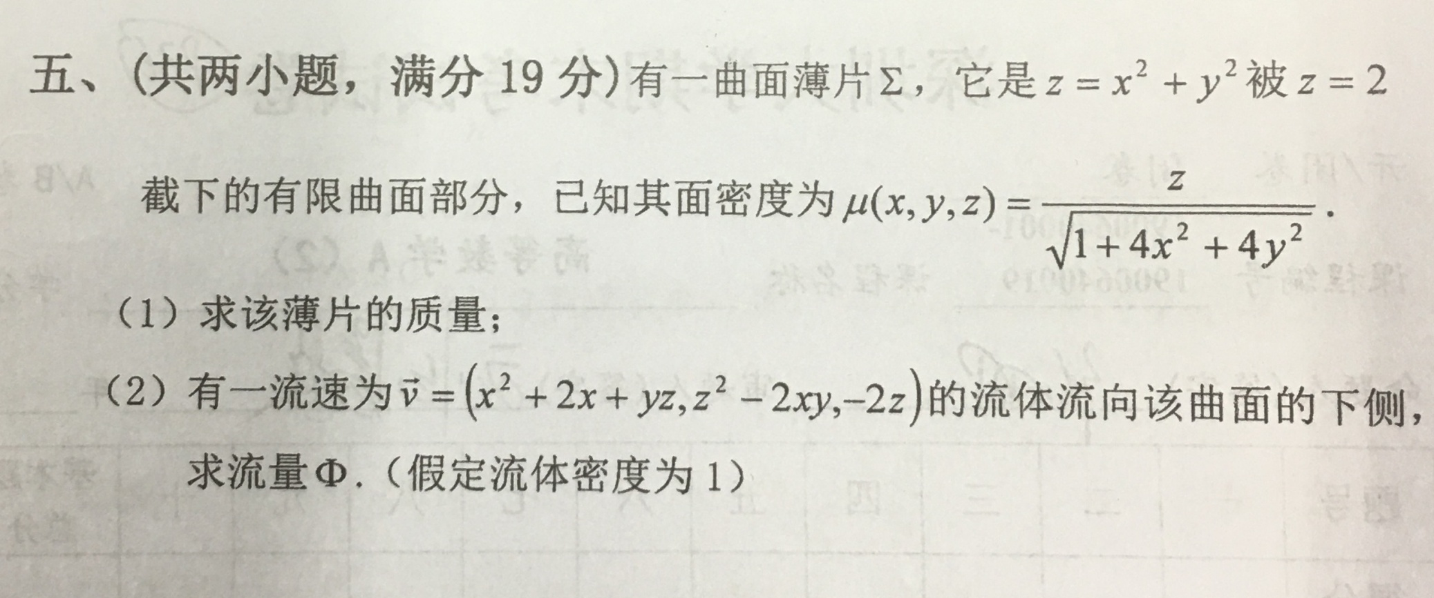
三重积分和曲面积分

Slide 6
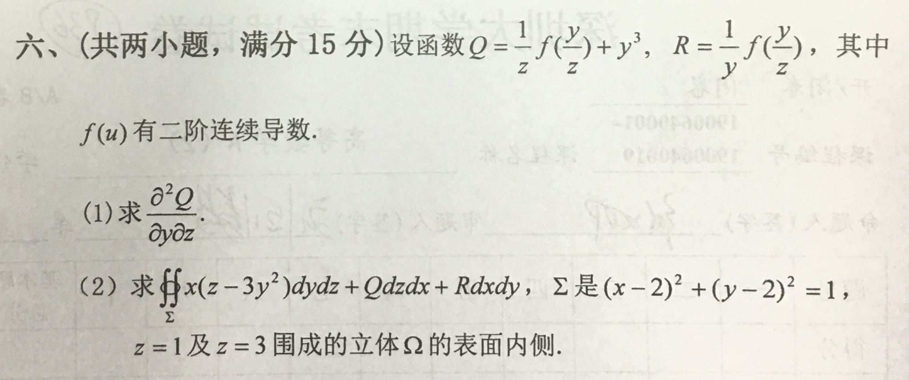
偏导数计算和曲面积分

Slide 7
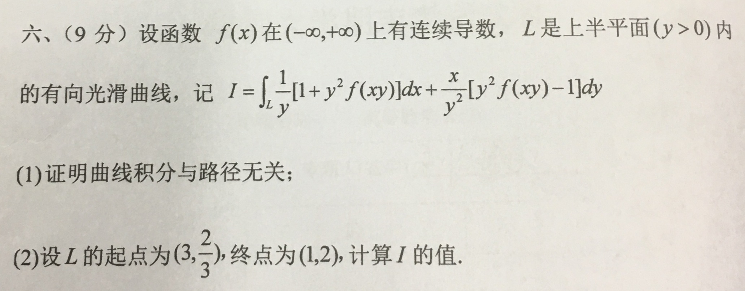
与格林公式相关的证明（积分与路径无关）

Slide 8
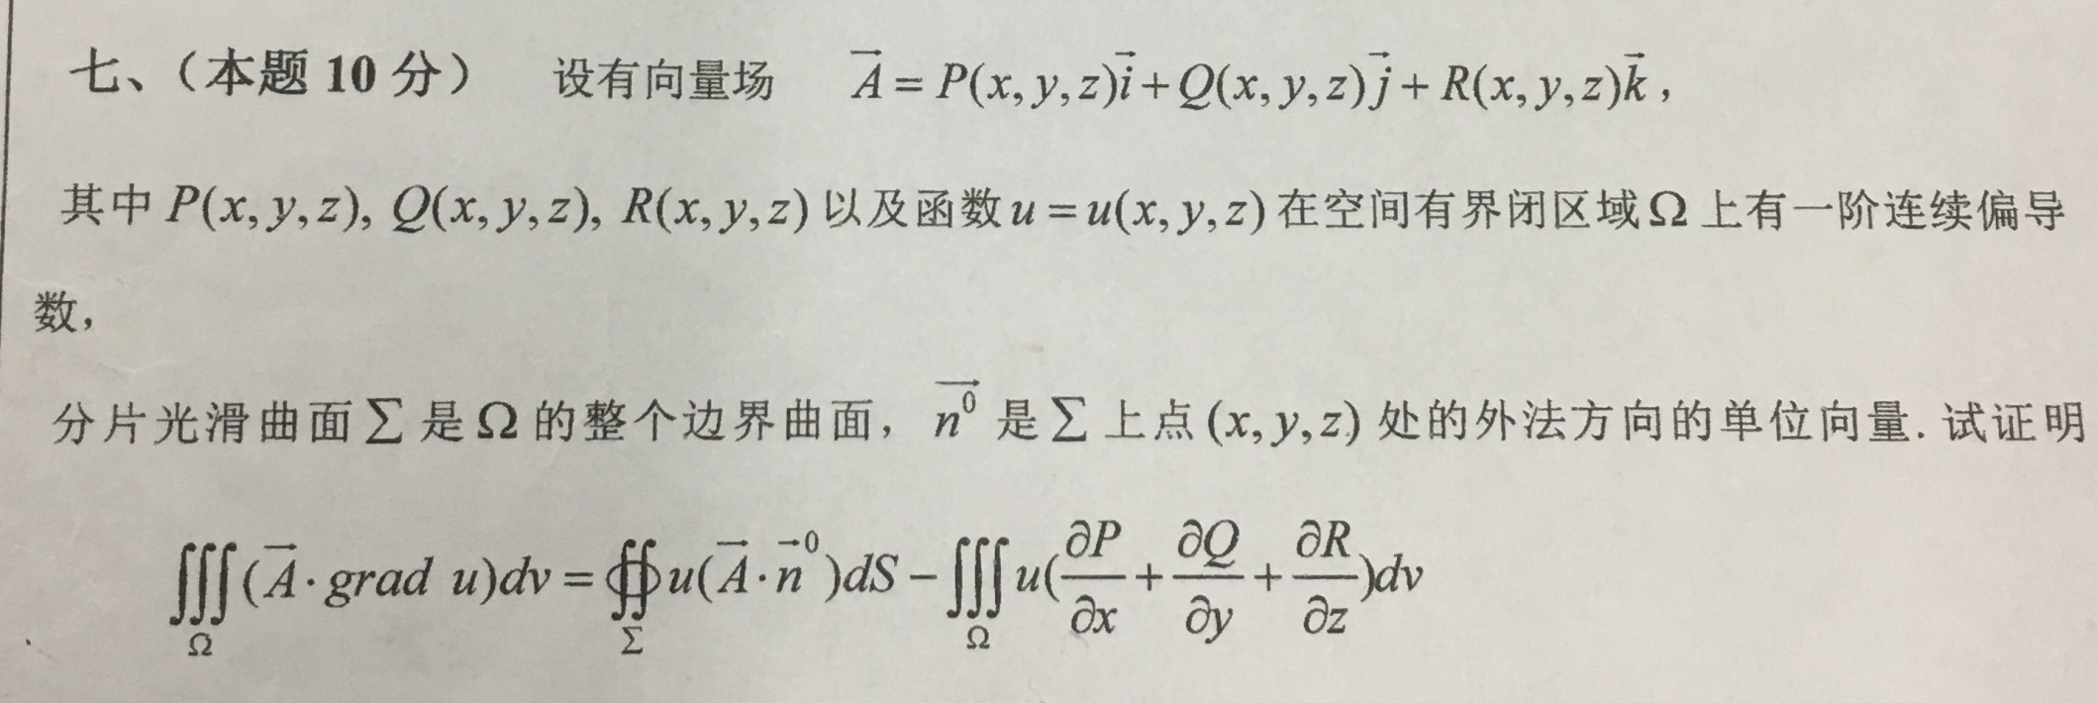
与高斯公式相关的证明

